Slide 1
PRODUCTO DE ESTUDIO
KAROLL DANIELA OVIEDO CHAVARRIA
Coordinación de operaciones logísticas
Ficha: 2687540

Slide 2
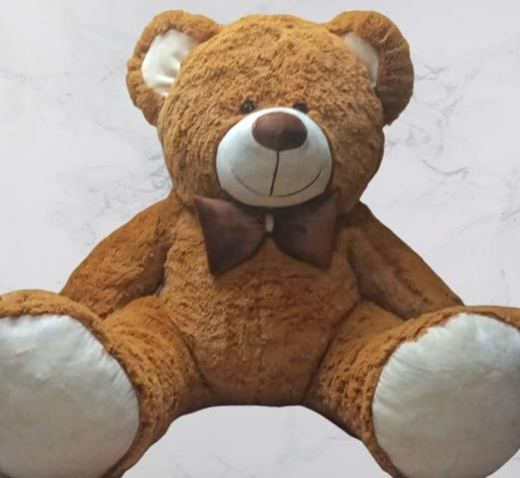
PELUCHES
Colombia cuenta con gran variedad de peluches, es un país exportador dentro de este mercado, Colombia no ha logrado establecer una exclusividad en el mercado, ya que la exportación de este producto es mayor durante las fechas importantes del calendario, como san Valentín, exporta principalmente a países como: Ecuador, Bolivia, Chile, Perú y España.

Slide 3
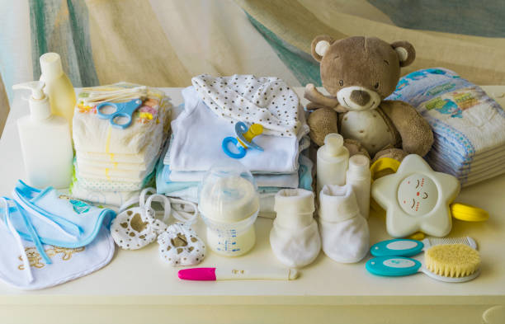


Los principales compradores de peluches, son grandes y pequeñas empresas, que buscan comercializar un producto propio y utilizan los peluches importados como un incentivo u obsequio para el cliente, otras de estas empresas se encargan únicamente de comercializar los peluches importados.

Slide 4
Colombia como productora de peluches actualmente cuenta con un nivel muy bajo dentro del mercado, de igual forma la competencia existente en el mercado de peluches es demasiado alta, esta se conforma de la siguiente manera
PAISES | % DE VENTAS | CANTIDAD DE EXPORTACIÓN
China | 86% | 33.500.000 dólares
Europa | 54% | 10.010.770 dólares
Reino unido | 43% | 5.412.500 dólares
Estados unidos | 30% | 4.072.000 dólares
México | 23% | 2.810.000 dólares
Colombia | 10% | 1.600.000 dólares
Bélgica | 7% | 350.000 dólares

Slide 5
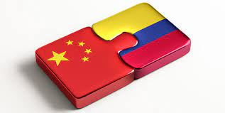
CARACTERISTICAS DEL MERCADO
El mercado Colombiano de peluches, se ve muy afectado debido a las importaciones mayormente de china, estas saturan el mercado y a su vez afecta a las pequeñas y grandes empresas Colombianas fabricadoras de peluches, por su parte se a propuesto generar un oligopolio entre algunas micro y macro empresas del mercado, esta propuesta no ha sido 100% aceptada, por lo cual continua siendo una problemática que afecta la industria nacional y el trabajo de los Colombianos.

